Slide 1
Притча «Про двух друзей»

Slide 2
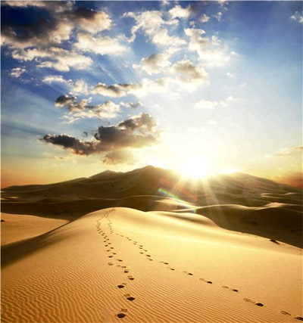
Как-то два друга много дней шли в пустыне. Однажды они поспорили, и один из них сгоряча дал пощёчину другому. Его друг почувствовал боль, но ничего не сказал

Slide 3
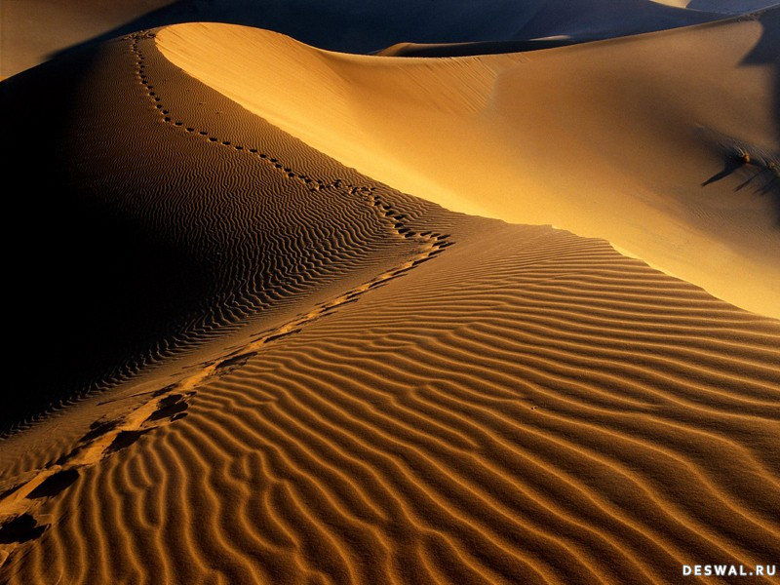
Молча он написал на песке:
"Сегодня мой самый лучший друг дал мне пощёчину".

Slide 4
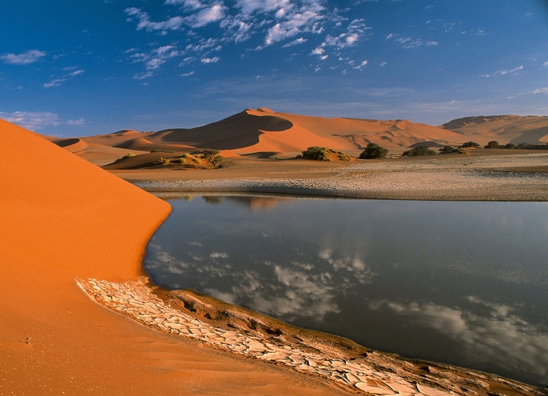
Друзья молча продолжали идти и через много дней нашли оазис, в котором они решили искупаться. Тот, который получил пощёчину едва не утонул и его друг его спас.

Slide 5
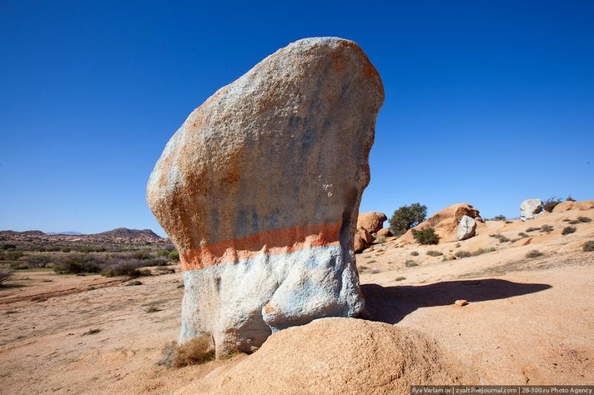
Когда он пришёл в себя, то высек на камне
Сегодня
мой самый
лучший друг
спас мне жизнь

Slide 6
Тот, который дал пощёчину и спас жизнь своему другу спросил его: - Когда я тебя обидел, ты написал на песке, а теперь ты пишешь на камне. Почему? И друг ответил:

Slide 7
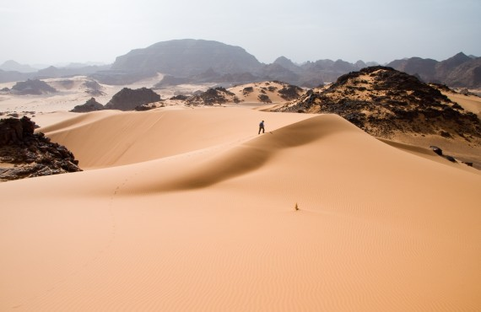
Когда кто-либо нас обижает, мы должны написать это на песке, чтобы ветры могли стереть это.
Но когда кто-либо делает что-либо хорошее, мы должны высечь это на камне, чтобы никакой ветер не смог бы стереть это.

Slide 8
Научись писать обиды на песке и высекать радости на камне.
Оставь немного времени для жизни! И пусть тебе будет легко и светло...

